Slide 1

新能源系列课程之
复合制动系统
讲师：孙立伟

Slide 2

复合制动是指将再生制动和液压制动相结合制动方式。再生制动能够产生制动力矩，并且具有回收动能作用，而液压制动只是一直以来汽车采用的常用制动系统，

Slide 3

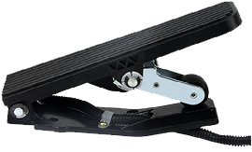
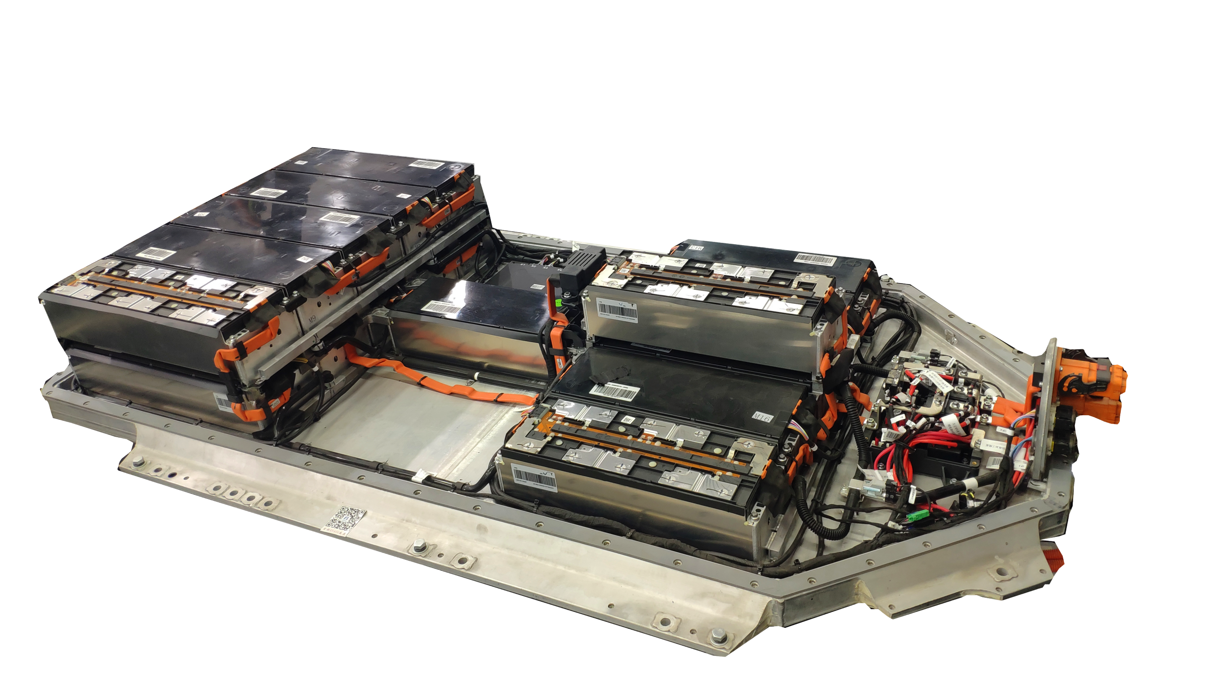
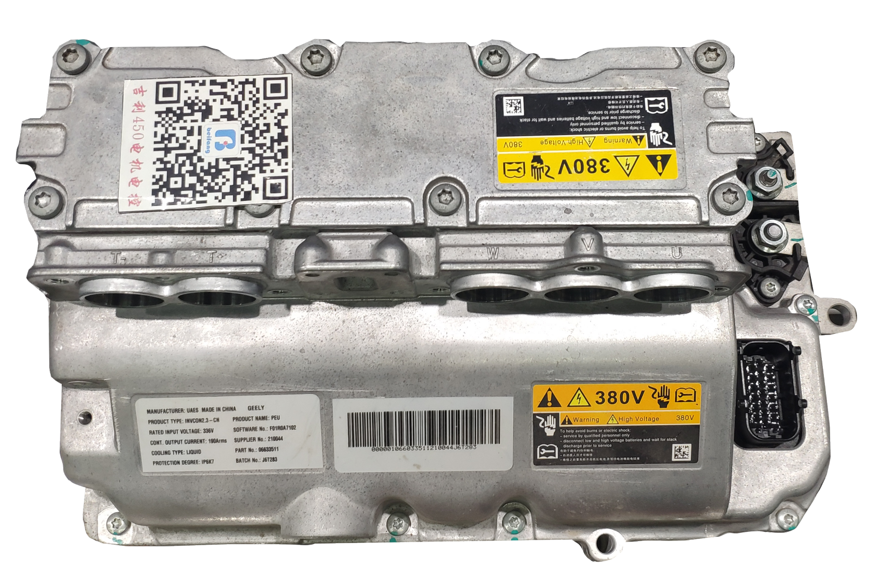
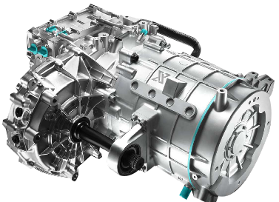
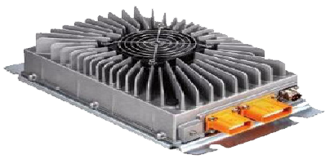
能量回收过程(插入三维视频)
～220V
油门踏板
直流电346V
车载充电器
直流电346V
三相交流电346V
三相交流电动机
直--交转换控制器
电池-346V 52KWH

Slide 4
通过两种系统相结合的方式，既可以保证汽车机动所需要的足够能力，也可以通过再生制动来回收更多的能量，达到节约能源的效果，怎样才能让这两种制动系统相互配合，达到良好的制动效果？

Slide 5
（二）再生制动系统的原理
汽车的前后轮车轴上引入电机再生制动系统，通过电机控制器和机械制动器相结合的方式，在车辆制动时由整车控制器进行控制来实现再生制动。再生制动系统主要是由两个部分组成，一个是能源再生部分，另一个是汽车制动的环节。当汽车进行制动时，汽车并不会马上停止，而是还会继续向前行驶一段距离才能够完全停止下来。在制动时，车轮的转动可以带动汽车中的电机转动，而电机转动切割磁感线就能够产生电流，这些所产生的电能就是再生电能。在电机内所进行的切割磁感线运动会产生磁阻力矩，这就会给车轮一个制动力。回收储存起来的电能在车辆进行重新驱动加速时要能够转化为动能，这样就实现了再生利用。再生制动力可以延长自动系统的寿命，因为吸收了制动时所产生的力，减少了机械摩擦制动器的磨损。再生制动力会由于车速和电机约束问题在运行过程当中提供的制动力距比不上传统液压制动所提供的力矩。

Slide 6
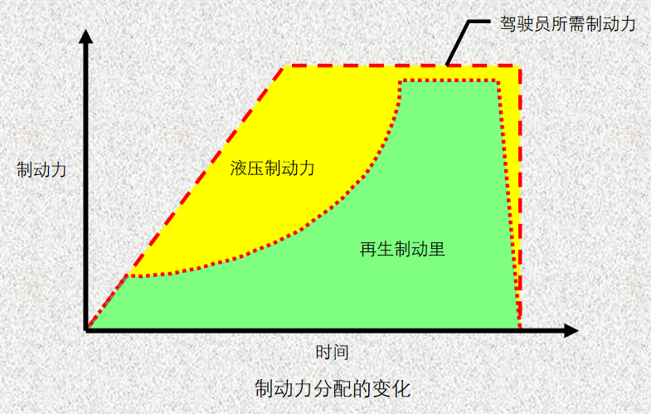

Slide 7
（五）踏板型复合制动系统 在驾驶过程中，驾驶员通过松开加速踏板，触动再生制动系统电机，制动系统开始运作。踏板型复合制动系统拥有叠加式和协调式两种系统，叠加式指的就是直接将行驶过程中产生的摩擦力转化为再生制动力矩作用于车轮，从而实现复合制动。将摩擦制动力与电制动力直接结合在一起，这个过程简单不复杂，但是有可能由于结合的不合理，从而引起车辆制动不合理的问题。协调系统则是灵活调整电制动力与摩擦制动力的结合比例，从而实现更高效率地回收制动能量。提高踏板型复合制动系统的平稳性是一个复杂过程，提高它的平稳性才能够使电动汽车在运行过程当中向传统汽车制动时一样拥有良好的制动效率。 综上所述，电动汽车作为新能源汽车的一个开端，还需要不断地研究，电动汽车机电复合制动目前已经取得了一定的成效，再生制动系统作为一个能量回收系统，有非常高的应用价值，但是再生制动力不足的问题又会影响汽车的动力以及安全问题，结合液压制动系统能够很好地弥补再生制动力不足的问题。但是，仍要继续研究再生制动力与机械制动力的比例分配问题，再生制动力制动原理与机械制动力制动原理是有冲突的地方的，要寻找一个再生制动力与机械制动力平衡的点才能够真正实现电动汽车机电复合制动的最优化。

Slide 8
VAM功能真空管理系统：
ESC对电动真空泵工作进行控制管理。系统默认为自动开启状态，当助力系统真空度低于设定值时，ESC控制电动真空泵工作，为助力器提供真空，真空度值高于设定值时，ESC控制电动真空泵停止工作；真空度设定值会随着车速的变化而相应提高，保证行车安全的前提下延长EVP的使用寿命。系统监测到VAM失效时，仪表上黄色ESC故障灯会点亮。

Slide 9
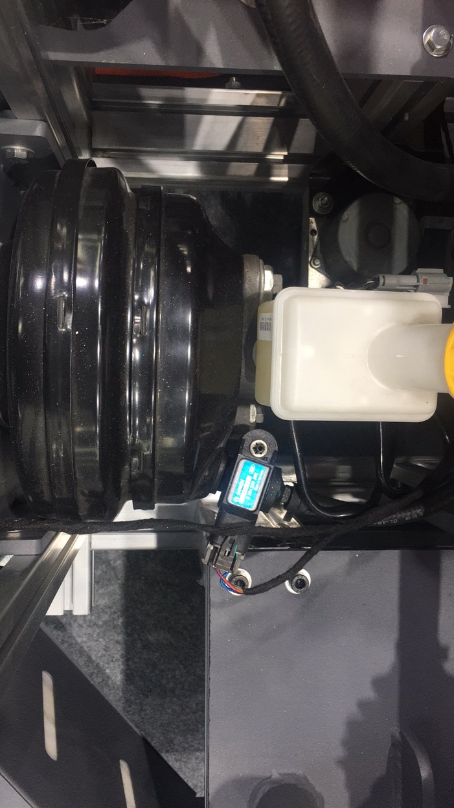
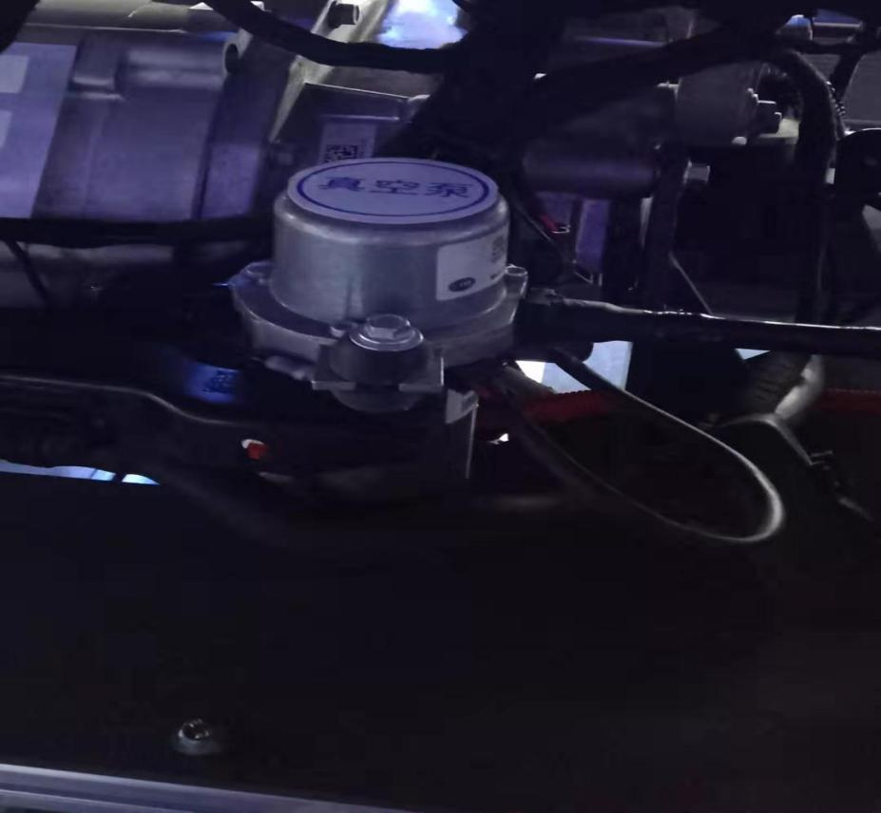

Slide 10
液压助力制动系统
无论是国外还是国内对电动汽车的研究都是非常热衷的，目前混合动力汽车和纯动力汽车在许多汽车产业都开始投入产出，如丰田的特拉斯系列就是目前非常受欢迎的新能源汽车。国内也有许多汽车企业在不断研究机电复合制动技术开发新能源汽车，如比亚迪E6就是其中的代表。对机电复合制动系统的研究，各国都提出了一些新的想法与科研成果，韩国学者提出了再生制动协同控制算法，这样的办法通过半实物的仿真检验，暂时这样的办法可以同时实现可行性高、能量回收率也高的效果。
美国学者讨论和研究了前后轴再生制动系统和液压制动系统制动力分配情况，反复研究制动的限制条件，开发出了自动控制器。
英国学者则是研究限制再生制动系统的限制因素，发现其限制再生制动系统的原因有机电功率问题，车辆荷载等一系列的问题。再生制动系统和防抱死制动系统之间会产生一定的影响，且是不好的影响。

Slide 11
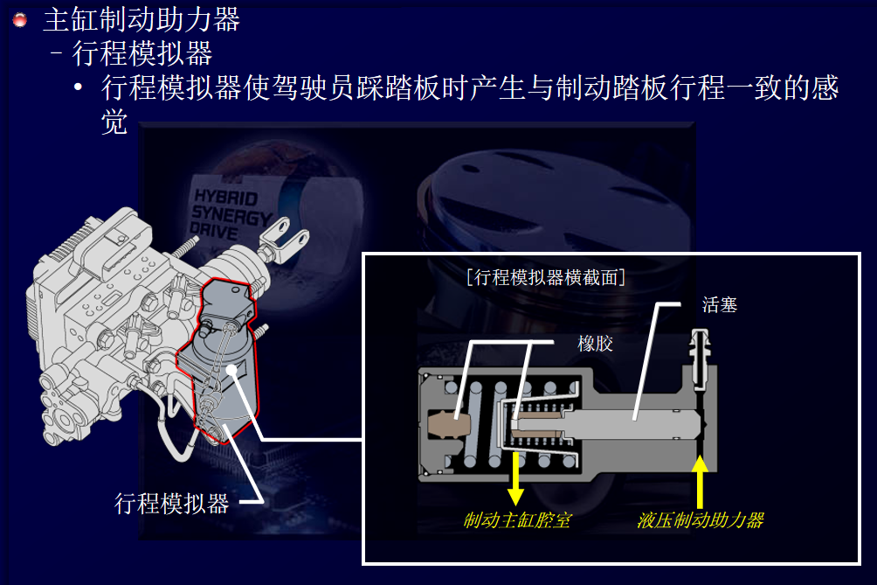

Slide 12
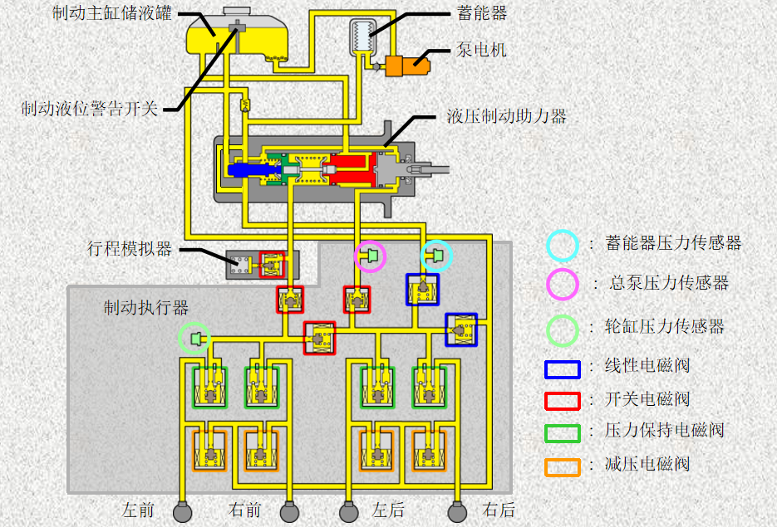

Slide 13
